Slide 1

Maîtriser Angular 17: Développement Avancé et Techniques Novatrices
Notes:
Bienvenue dans cet atelier qui se nomme « maitriser angular 17 … » Notre objectif aujourd’hui n’est pas de vous faire maitriser Angular 17 mais de vous présenter les nouveautés inclus jusqu’à cette version ainsi que vous montrer comment migrer votre application existante vers ces nouveautés.

Slide 2




Sommaire
Qui sommes-nous ?
{
"name": "Yann-Thomas Le Moigne",
"company": ["Apside Top", "SDIS37"],
"job": ["Tech Lead", "SPV"],
"location": "Tours",
"github": "yatho",
"linkedIn": "https://www.linkedin.com/in/yatho"
}
{
"name": "Juliette Parillot",
"company": ["Apside Top"],
"job": ["Lead Dev"],
"location": "Orléans",
"github": "julietteparillot45",
"linkedIn": "https://www.linkedin.com/in/juliette-parillot-919471b8/"
}
Notes:
Notre présentation

Slide 3
Sommaire
Quelques nouveautés d’Angular 17
Migrer une application
Entrons dans les détails

Slide 4
Sommaire
Quelques nouveautés d’Angular
Migrer une application vers Angular 17
Notes:
Nous allons d’abord passer en revue les grandes nouveautés introduit dans les dernières versions d’Angular (pas forcément la 17)
Nous présenterons ensuite le TP que nous allons réaliser au cours de cet atelier.

Slide 5

Quelques nouveautés d’Angular
Logo
Documentation
Playground
Standalone
Signals
Formulaire Typé
ViteJs / EsBuild
SSR
Inject
Notes:
Angular 17 marque un renouveau pour Angular -> ils ont fait les choses en grand, nouveau logo, attention c’est pas non plus la même marche que lorsqu’on est passé de angularjs à angular 2 !!!

Slide 6
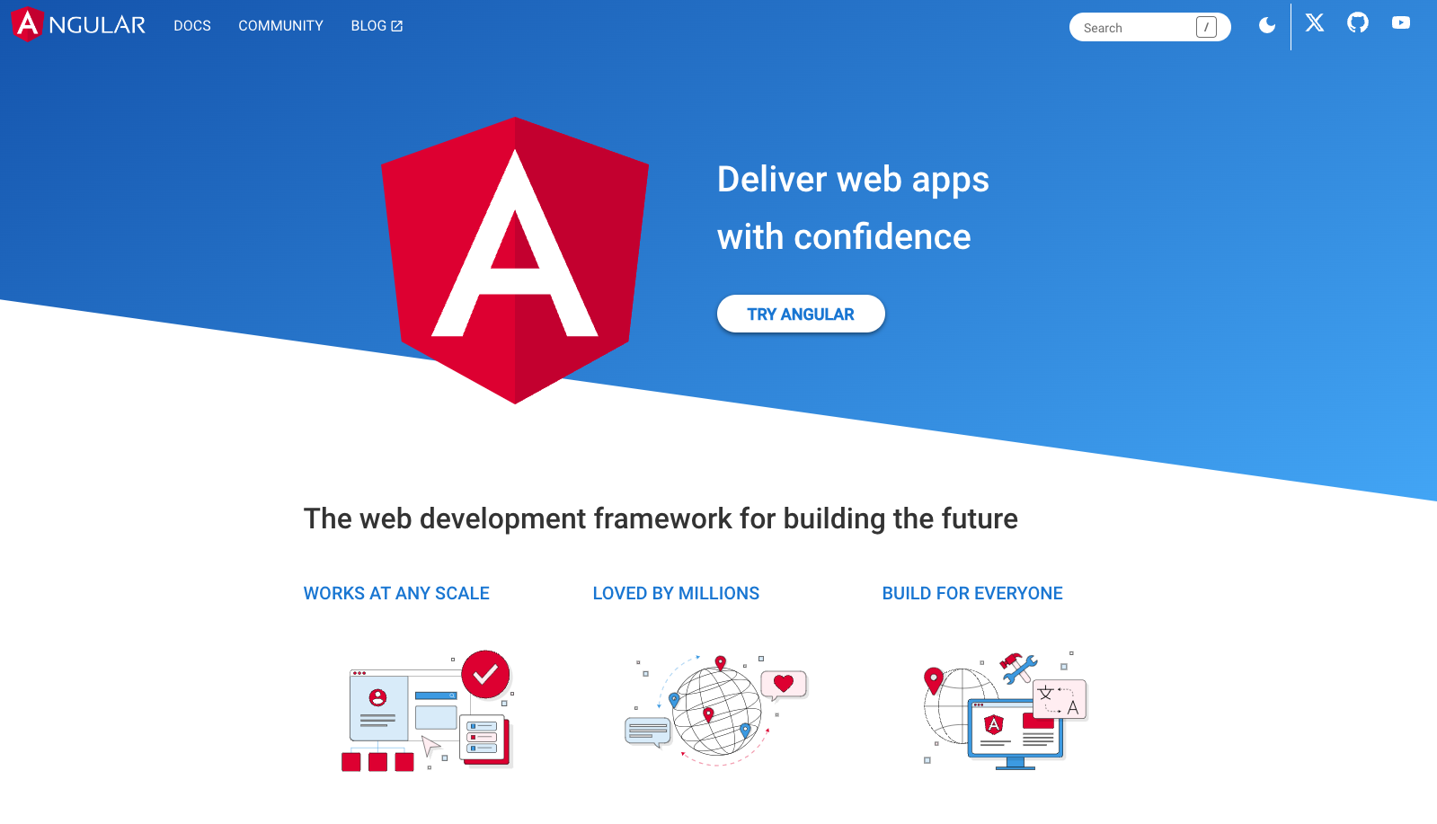
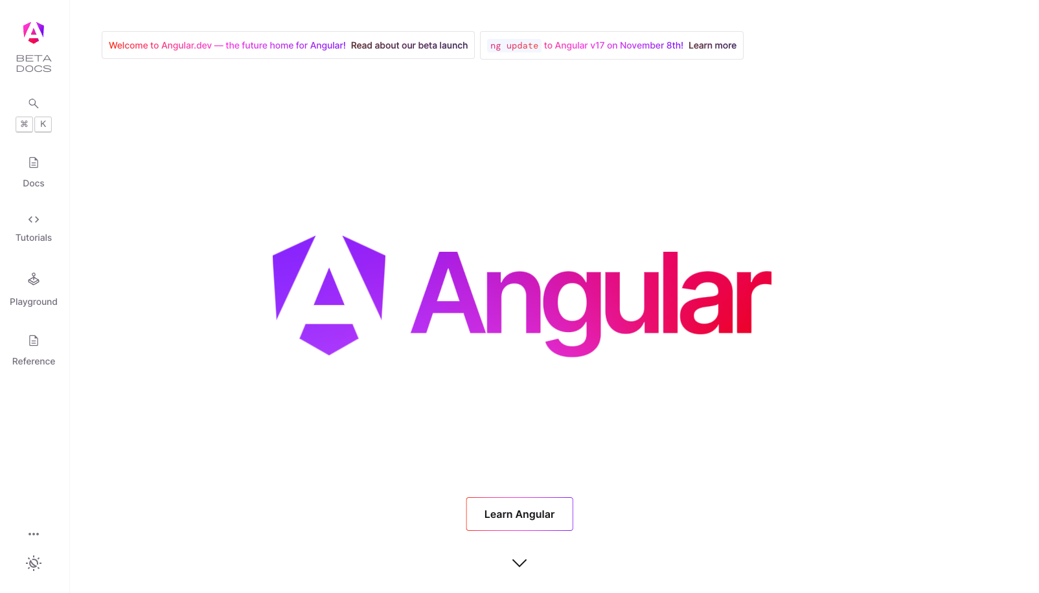
Quelques nouveautés d’Angular
Documentation
Playground
Standalone
https://angular.io/
https://angular.dev/
Signals
Formulaire Typé
ViteJs / EsBuild
SSR
Inject
Notes:
Nouvelle documentation -> l’ancienne existe toujours !!!

Slide 7
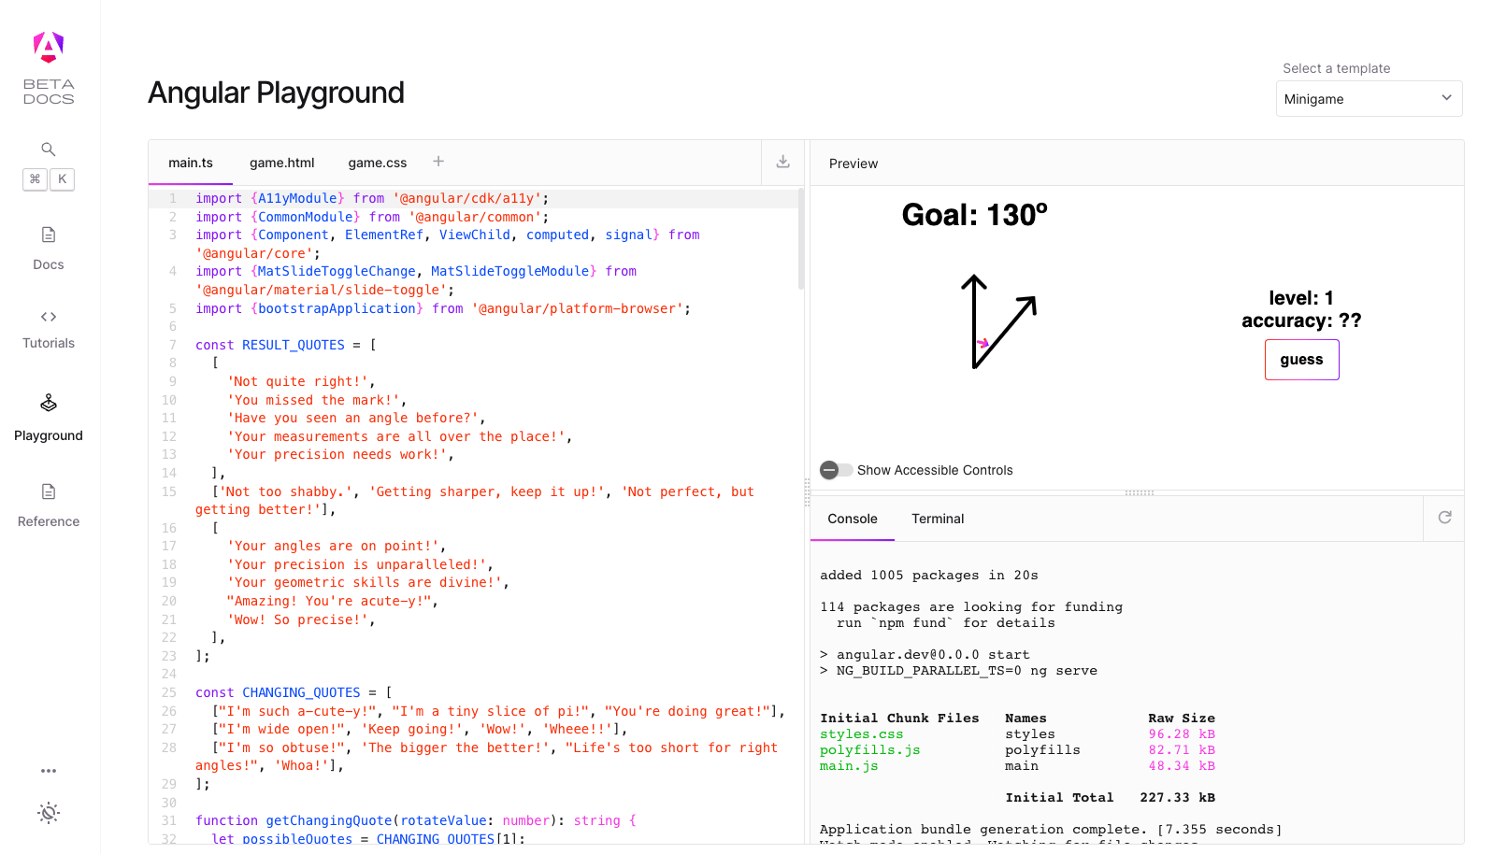
Quelques nouveautés d’Angular
https://angular.dev/playground
Playground
Standalone
Signals
Formulaire Typé
ViteJs / EsBuild
SSR
Inject
Notes:
Playgrond disponible pour jouer directement sur votre navigateur sans installation sur votre poste. Idem pour les tutoriaux …

Slide 8
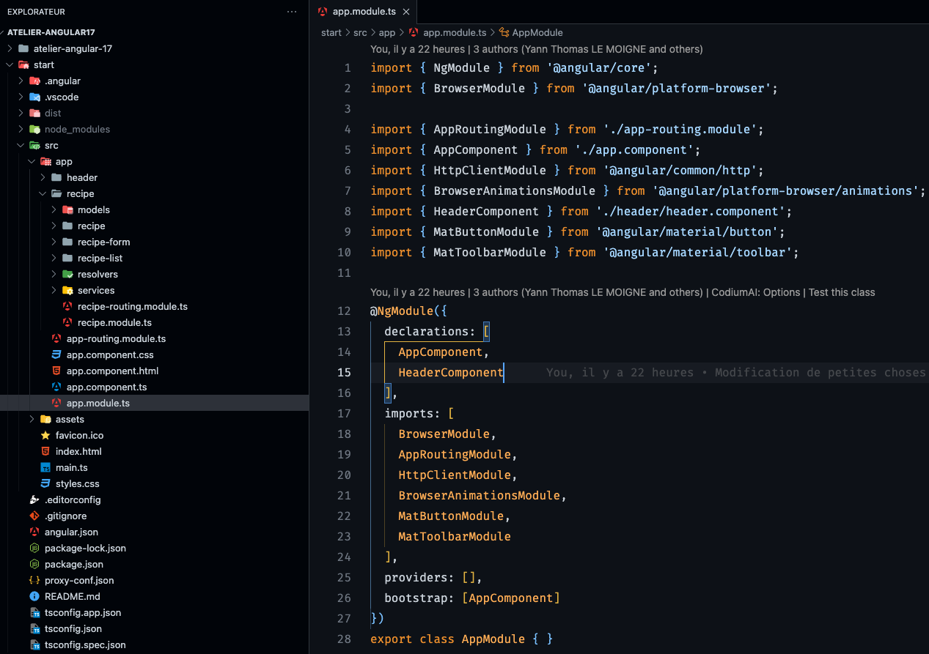
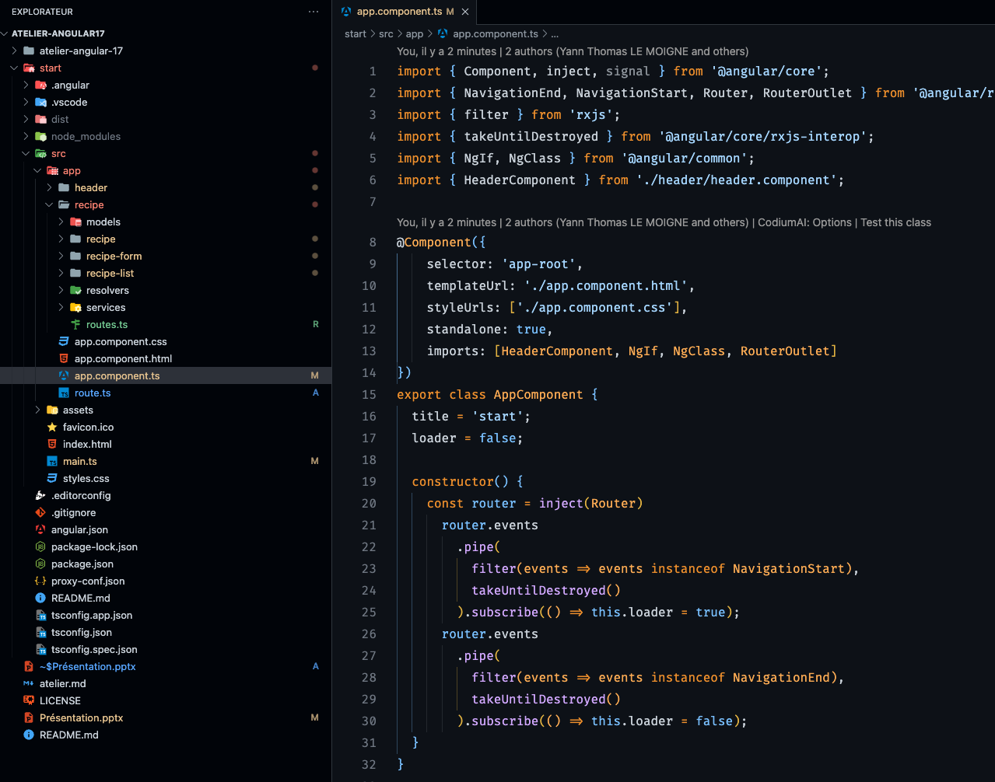
Quelques nouveautés d’Angular
Standalone
Signals
Formulaire Typé
ViteJs / EsBuild
SSR
Inject
Notes:
Les standalones sont un nouveau concept introduit afin de se séparer de la notion de module au niveau du code.
Comment faire un standalone, c’est pas très compliqué :
- on ajoute le flag standalone au composant
- On supprime le composant des declarations du modules
- On ajoute les imports nécessaires au composant
Et voilà
En réalité, c’est comme si il existait un module avec uniquement le composant !!!

Slide 9
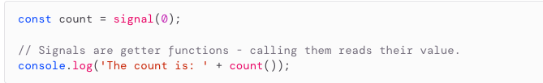
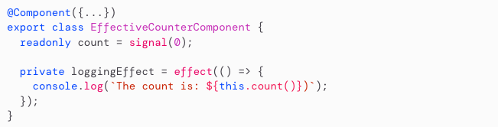
Quelques nouveautés d’Angular
Signals
Formulaire Typé
ViteJs / EsBuild
SSR
Inject
Notes:
Les signaux sont de nouveau type d’objet permettant de commencer une transition pour se passer de zoneJs. Comment ça fonctionne. En gros les signaux sont indépendant sur cycle de vie d’un composant. Lorsqu’une valeur est changé dans un signal, elle est auto propagé aux autres signaux en cascade. Il existe plein de façon de pouvoir les utiliser.

Slide 10
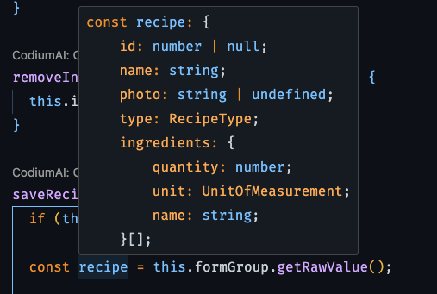
Quelques nouveautés d’Angular
Formulaire Typé
ViteJs / EsBuild
SSR
Inject
Notes:
Jusqu’à la version 13, il n’y avait pas de typage sur les formulaires. Ce qui veut dire qu’on avait pas de contrôle de cohérence sur les données sortie du formulaire. Aujourd’hui ce n’est plus le cas !!! On va pouvoir profiter de la puissance de typescript même sur cette partie là

Slide 11
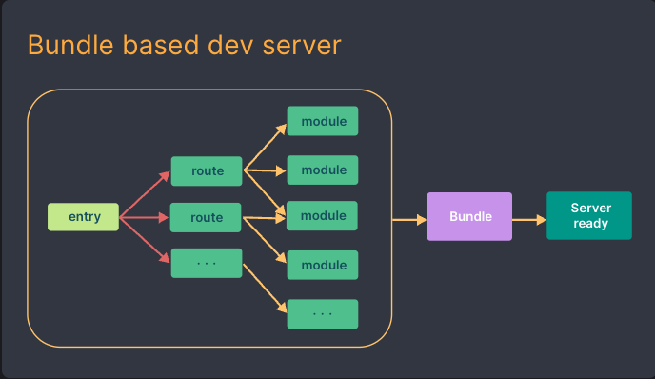
Quelques nouveautés d’Angular
Sans ESBuild
ViteJs / EsBuild
SSR
Inject
Notes:
Sans esbuild -> Création d’un bundle (minification / regroupement de tout ce qui concerne un module dans une fichier …) puis on était prêt à rendre l’application (comme ça que fonctionnait jusqu’ici Angular via Webpack)

Slide 12
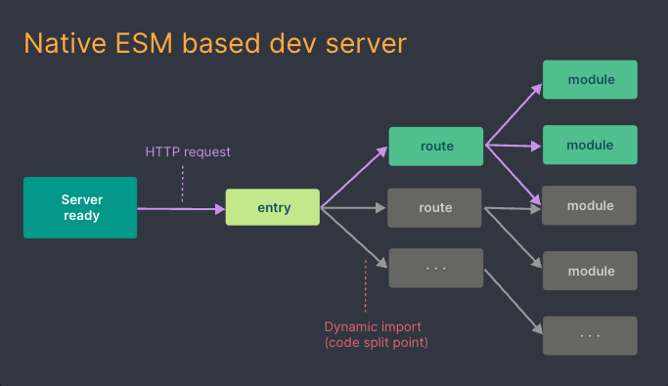
Quelques nouveautés d’Angular
Avec ESBuild
ViteJs / EsBuild
SSR
Inject
Notes:
Avec EsBuild -> le serveur est prêt directement. Lorsqu’on tape une requête http, on va builder via ViteJs et EsBuild l’application et renvoyé uniquement ce qui est nécessaire à l’application.

Slide 13
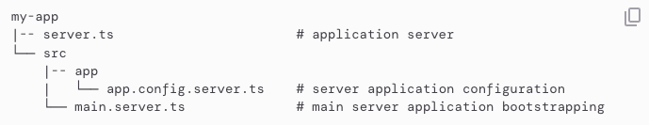
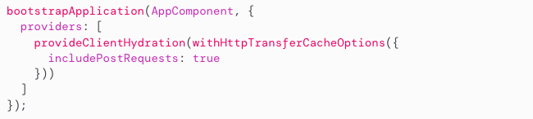
Quelques nouveautés d’Angular
SSR
Inject
Notes:
Le SSR est la capacité à généré côté back les pages front avec le framework Angular.
Cette fonctionnalité existait dans un package séparé, ça a été réintégré dans Angular et doté d’une notion de de hydration (Hydratation). Cette Hydratation est la grosse nouveauté qui rend l’usage du SSR avec Angular « utilisable ». Avant à chaque changement, on rechargeait l’ensemble de la page. Mainteant on va être capable de modifier uniquement les partie modifiées.

Slide 14


Quelques nouveautés d’Angular
Inject
Notes:
Nouveau système d’injection -> via une fonction inject présent dans @angular/core
Avantage, on va pouvoir se passer de classe pour utiliser des fonctions. C’est l’évolution qui a permis d’avoir des guards sous forme de fonction …
Il existe des limitations bien entendu : On ne peut pas utiliser cette fonction inject partout, il est nécessaire d’être dans un contexte d’injection.

Slide 15
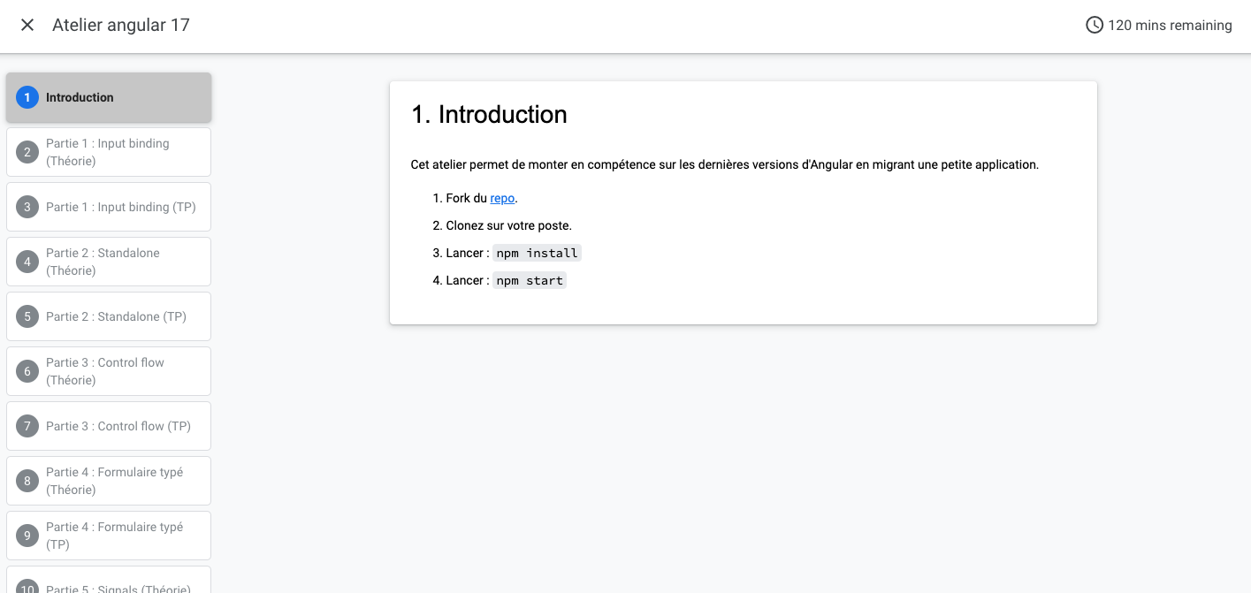
Migrer une application vers Angular 17
https://yatho.github.io/atelier-Angular17/atelier-angular-17/
Migration

Slide 16
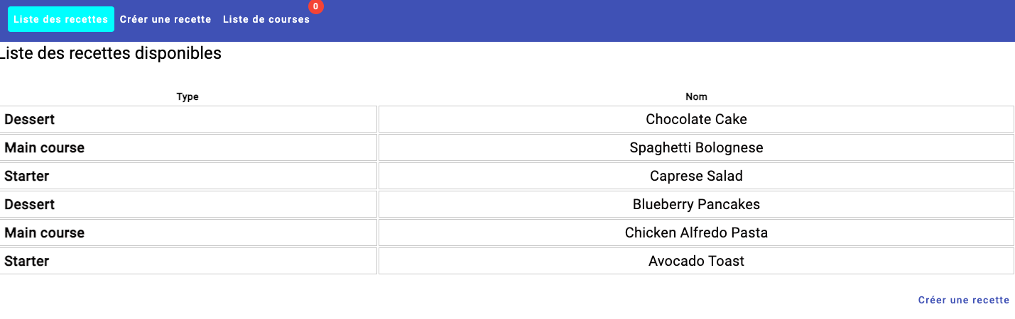
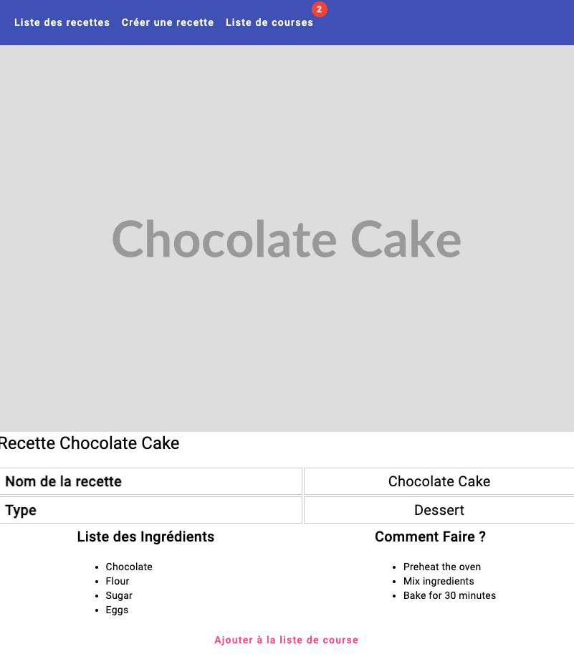
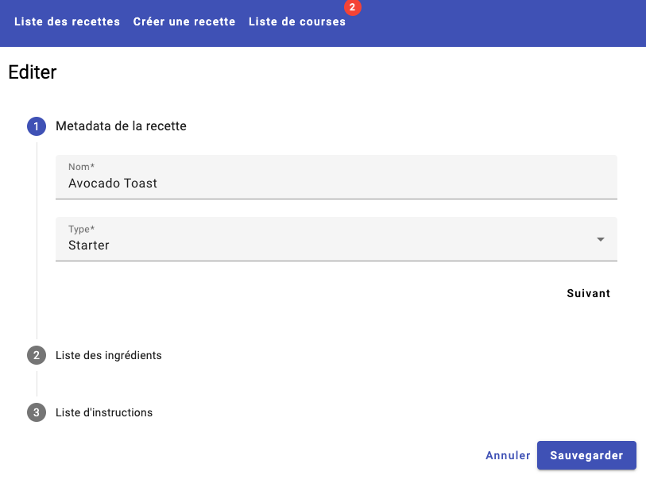
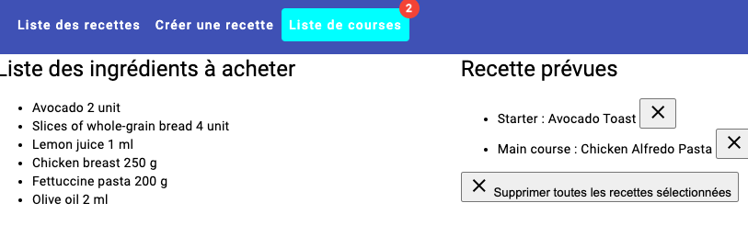
Migrer une application vers Angular 17
https://yatho.github.io/atelier-Angular17/atelier-angular-17/
Migration

Slide 17
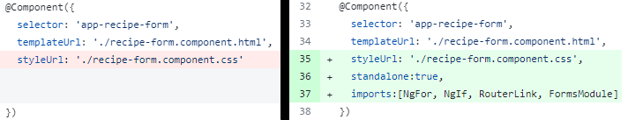
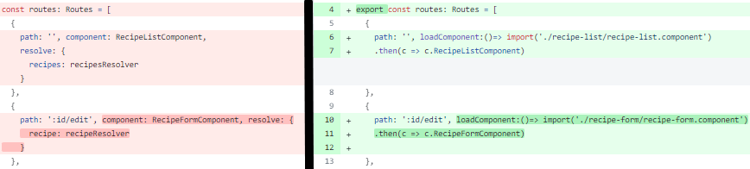
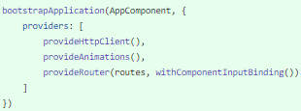
Standalone
Trucs et astuces
Les composants: Importer tout ce qu’on utilise
Standalone
Contrôle-Flow
Autres exemples d’imports: MatIcon, V1Component, ReactiveFormsModule, AsyncPipe, NgSwitchCase, MatButton, MatSelect, MatLabel …
Formulaires Typés
Les routers: changer l’écriture
Le main.ts
Et normalement, vous ne devriez plus avoir grand-chose dans vos fichiers *.module.ts

Slide 18
Standalone
Trucs et astuces
Standalone
Control-Flow
Le schematic le fait très bien
Formulaires Typés

Slide 19
Control-Flow
Trucs et astuces
Control-Flow
Formulaires Typés
Le schematic le fait très bien

Slide 20
Formulaires typés
Trucs et astuces
Formulaires Typés

Slide 21
Conclusion

Slide 22
Merci !

